Slide 1
Итоги работы сосудистой неврологической службы за 2025 год.
Меры снижения летальности от острых нарушений мозгового кровообращения. Способы достижения целевых показателей региональной программы по борьбе с сердечно-сосудистыми заболеваниями
Гапоненко Иван Александрович
Главный внештатный специалист невролог МЗ Омской области
Заведующий неврологическим отделением для больных с ОНМК (ПСО)
БУЗОО «Клинический кардиологический диспансер»

Slide 2
Инсульт в цифрах. Омская область.
7 000 пациентов ежегодно с ОНМК
Около 85% это ишемические инсульты, 15% геморрагические.

Slide 3
Общая картина летальности.

Slide 4
Декомпозиция показателя летальности

Slide 5
Высокая летальность от геморрагического инсульта
Проблема:
Высокая летальность от геморрагического инсульта
Невыполнение порядков и КР в части временного показателя консультации нейрохирурга и определении показаний к переводу => ухудшение состояния и инкурабельность.
Решение:
Внедрение «жесткого» междисциплинарного регламента для пациентов с геморрагическим инсультом с применением ТМК.
Решение о переводе или операции должно приниматься дистанционно по снимкам в ЦАМИ в течение 60 минут.
Отказ в операции должен быть мотивирован строго по клиническим протоколам, а не организационными причинами.

Slide 6
Успешный опыт проведения тестовой ТМК
29.01.2026 г. БУЗОО «Клинический кардиологический диспансер» совместно с БУЗОО «Городская клиническая больница скорой медицинской помощи № 1» произведена тестовая ТМК с применением видеосвязи с передачей сигнала по защищенному каналу
30.01.2026 г. в МЗОО направлено письмо с информацией об успешном применении технологии и предложением о её внедрении в практику и тиражировании.

Slide 7
Неравномерность качества помощи.
МО | Больничная летальность
 | от ОНМК, % | от ИИ, % | от ГИ, %
БУЗОО "ККД" | 11,30% | 9,20% | 28,80%
БУЗОО "БСМП №1" | 14,90% | 11,00% | 40,20%
БУЗОО "ОКБ" | 16,10% | 14,70% | 32,10%
БУЗОО "МСЧ №4" | 17,10% | 14,30% | 37,80%
БУЗОО "МСЧ №9" | 14,30% | 14,50% | 27,00%
БУЗОО "Тарская ЦРБ" | 23,50% | 18,50% | 44,60%
Целевой уровень | 17,20% | - | -

Slide 8
Реперфузионные методики
Тромболизис
Целевой показатель: 10%
Факт: 8,35%
Тромбэкстракция
Целевой показатель: 2,0%
Федеральный ориентир: 2,6%
Факт: 2,9%
Лидерами внедрения этой технологии стали
БУЗОО «МСЧ № 4» (доля ТЭ 5,0%), БУЗОО «ГК БСМП № 1» (3,6%) и БУЗОО «ККД» (3,1%).

Slide 9
Реперфузия
Проблема:
Позднее обращение за медицинской помощью
  Низкая медицинская грамотность населения
  Логистические задержки
  Внутрибольничные задержки
Решение:
Цикл образовательных мероприятий от волонтеров-медиков на предприятиях города
Рекламные баннеры в местах скопления людей
Наружная реклама на общественном транспорте
Информационные ролики в остановочных пунктах, в общественном транспорте, в поликлиниках и государственных учреждениях
Реклама перед матчами на «Арена-Омск» и перед другими общественными мероприятиями
Плакаты «УДАР». Масштабирование и размещение уже разработанных наглядных материалов (плакаты «УДАР»), адаптированных для быстрого запоминания населением первых признаков инсульта. Данные материалы изготовлены, но до сих пор не реализованы в городской среде.
Целевые значения: 35%
Фактический показатель: 23,95%
2023 | 2024 | 2025
25,08 | 24,65 | 23,95

Slide 10
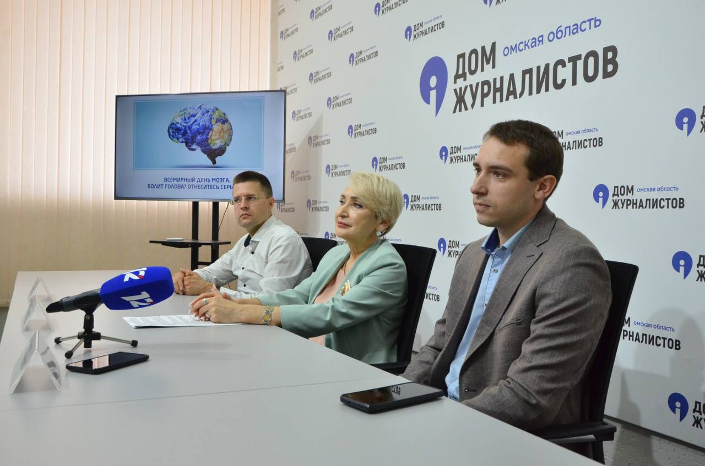
Проведенные мероприятия
Взаимодействие со СМИ
  Подготовлены печатные материалы
  Выступления на радио
  Участие в пресс-конференции
Выступления перед врачебным сообществом с докладами о:
  проявлениях ОНМК
  Новых методах лечения
  Методах выхода за пределы «стандартного» терапевтического окна

Slide 11
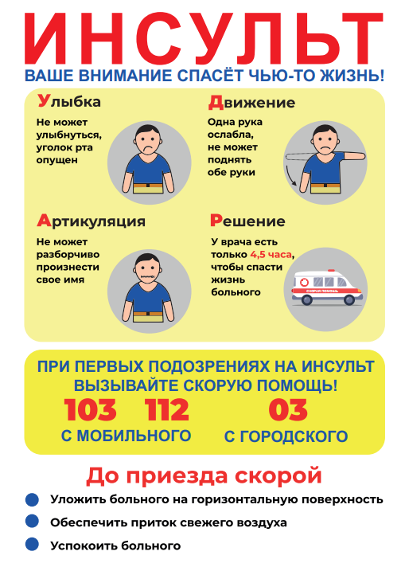
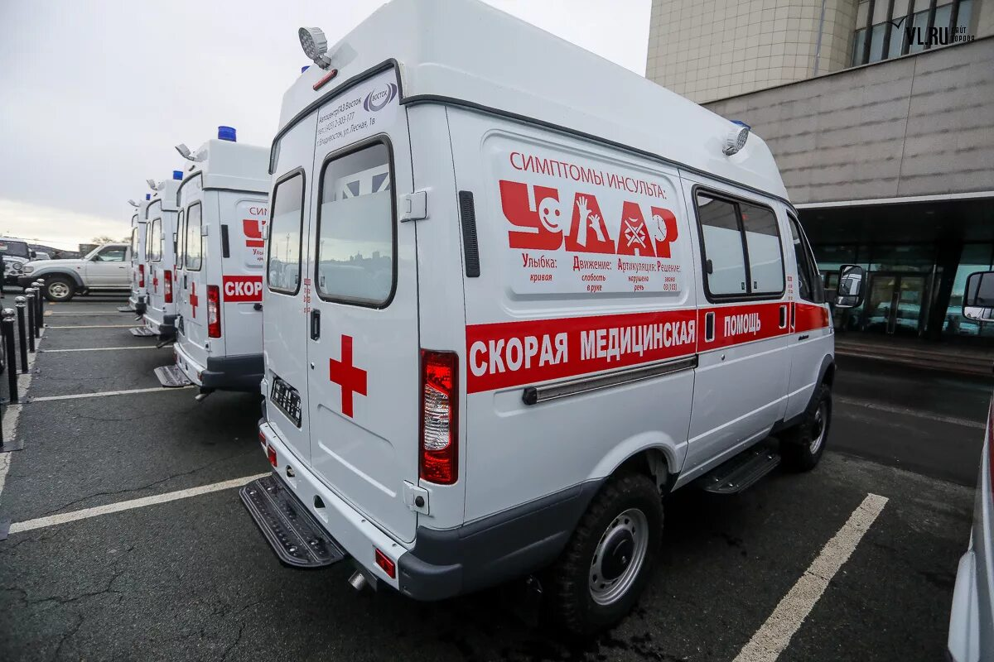
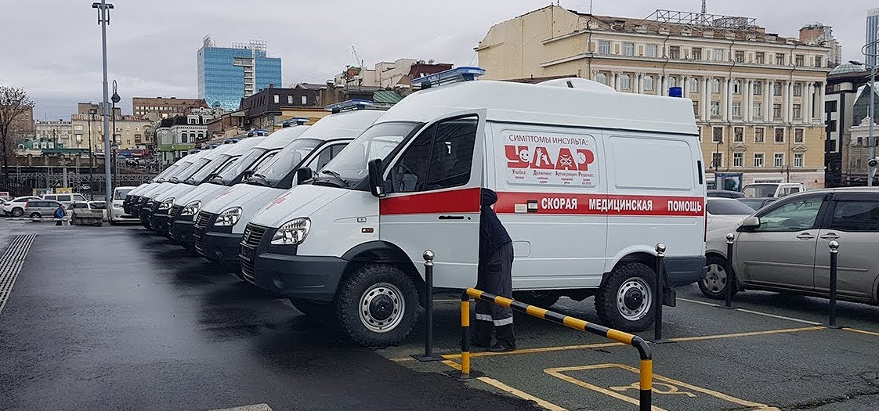
Плакаты «УДАР»
Совместно с частной компанией мы разработали и изготовили 80 информационных плакатов формата А0 для размещения на автомобилях СМП Омской области.

Slide 12
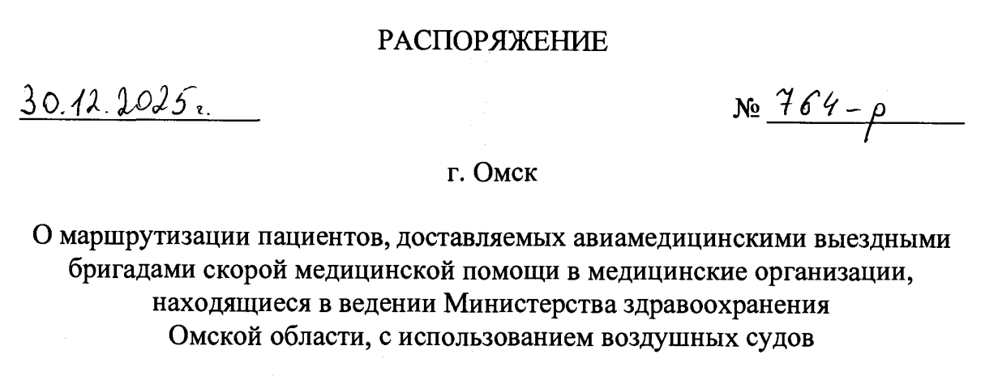
Реперфузия
Проблема:
Необоснованные задержки пациента с ОНМК в «промежуточных» стационарах.

Slide 13
Что сделано.
25.12.2025 выпущено распоряжение, включающее критерии нетранспортабельности пациентов.
В январе выявлены различия в трактовании положений приказа, что явилось причиной оставления пациентов на месте в районах Омской области.
16.02.2026 г. БУЗОО «ККД» инициировано совещание ответственных специалистов под председательством Ю.А. Мартынова, где были разрешены разногласия и приняты новые критерии.

Slide 14
Реперфузия
Проблема:
Необоснованные задержки пациента с ОНМК в «промежуточных» стационарах
Решение:
Внедрение в работу новых согласованных критериев нетранспортабельности пациентов, как единственного обоснования оставления пациента на месте при обращении за медицинской помощью пациентов с временем от старта заболевания до 24 часов.

Slide 15
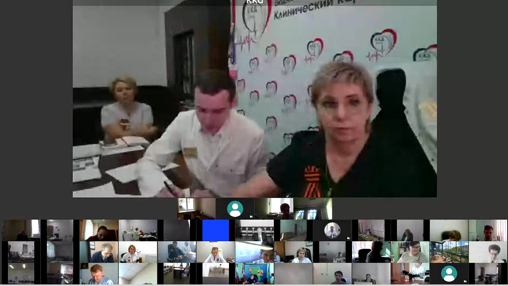
Ежедневные ВКС
С целью контроля маршрутизации и применения реперфузионных методов лечения в ежедневном режиме проводятся совещания в режиме ВКС

Slide 16
Реперфузия
Проблема:
Неиспользование резерва пациентов с неизвестным временем начала заболевания, стартом до 12 часов и «инсульта во сне»
Решение:
Рутинное выполнение МРТ и КТ-перфузионных методов диагностики (требуется до-оснащение МО)
Передача на «аутсорс» описания исследований, выполненных в «нерабочее» время основной рентгенологической службы.

Slide 17
«Аппаратные» возможности
 | ГКБСМП №1 | ОКБ | ККД | МСЧ №4 | КМСЧ №9 | Тарская ЦРБ | Калачинская ЦРБ | Исилькульская ЦРБ
КТ | + | + | + | + | + | + | + | +
КТ-перфузия (день) | + | -* нет ПО | - | + | - | -* нет ПО | - | -
КТ-перфузия (ночь) | + | -* нет ПО | - | - | - | -* нет ПО | - | -
МРТ (день) | + | + | - | + | + | +/- | - | -
МРТ (ночь) | + | - | - | - | - | - | - | -

Slide 18
Неравномерность качества помощи.
МО | Доля пациентов с ИИ, которым выполнена ТЛТ, % | Доля пациентов с ИИ, которым выполнена ТЭ, % | Больничная летальность
 |  |  | от ОНМК, % | от ИИ, % | от ГИ, %
БУЗОО "ККД" | 13,10% | 3,10% | 11,30% | 9,20% | 28,80%
БУЗОО "БСМП №1" | 11,90% | 3,60% | 14,90% | 11,00% | 40,20%
БУЗОО "ОКБ" | 7,50% | 1,10% | 16,10% | 14,70% | 32,10%
БУЗОО "МСЧ №4" | 5,30% | 5,00% | 17,10% | 14,30% | 37,80%
БУЗОО "МСЧ №9" | 5,10% | 2,20% | 14,30% | 14,50% | 27,00%
БУЗОО "Тарская ЦРБ" | 1,50% | 0,00% | 23,50% | 18,50% | 44,60%
Целевой уровень | 10,00% | 2,00% | 17,20% | - | -

Slide 19
Проблема «номинальных» ПСО
Наименование медицинской организации | Муниципальное образование | ОНМК
 |  | Статус РСЦ / ПСО / НО с ПРИТ | Коек для ОНМК в КО | Из них коек ПИТ | Коек ОРИТ для ОНМК
1 | 2 | 7 | 8 | 9 | 10
БУЗОО «ОКБ» | город Омск | РСЦ | 30 | 8 | 6
БУЗОО «ГК БСМП № 1» | город Омск | РСЦ | 48 | нет | 15
БУЗОО «ККД» | город Омск | ПСО | 35 | 6 | 0
БУЗОО «КМСЧ № 9» | город Омск | ПСО | 37 | 6 | 3
БУЗОО «МСЧ | город Омск | ПСО | 30 | 6 | 0
№ 4»
БУЗОО «Тарская ЦРБ» | город Тара, | ПСО | 20 | 6 | 0
 | Тарский район
БУЗОО «Исилькульская ЦРБ» | город | ПСО | 10 | 0 | 0
 | Исилькуль,
 | Исилькуль-ский район
БУЗОО «Калачинская ЦРБ» | город Калачинск, | ПСО | 15 | 2 | 2
 | Калачинский район
Общее число коек | Омская область |  | 225 | 34 | 26

Slide 20
Проблема «номинальных» ПСО
Полноценное открытие ПСО с маршрутизацией пациентов в БУЗОО «Калачинская ЦРБ».
Трансформация номинальных ПСО в центры «Теле-ТЛТ» с подготовкой соответствующих регламентирующих документов. (в МЗ ОО передан пример - приказ Красноярского края).

Slide 21
Центры теле-ТЛТ
Суть: Пациент доставляется в ЦРБ (например, Исилькуль), где ему выполняется КТ. Снимок мгновенно загружается в центральный архив медицинских изображений (ЦАМИ). Дежурный рентгенолог РСЦ в Омске (24/7) описывает снимок, невролог помогает оценить статус пациента по видеосвязи и поддерживает решение о проведении тромболизиса врачом ЦРБ.
Результат: Мы приближаем помощь к пациенту, выигрываем драгоценные часы и разгружаем санитарную авиацию от «пустых» вылетов. Для этого необходимо лишь административное решение с подготовкой регламентирующих документов и тарификация телемедицинских услуг в системе ОМС.

Slide 22
Проблема цифровизации
Проблема
На текущий момент полноценная работа в региональной медицинской системе (РМИС) ведется только специалистами БУЗОО «ККД» и БУЗОО «ГК БСМП № 1»
Невозможен централизованный сбор статистики и проведение полноценного анализа работы региона
Решение
Полноценное внедрение РМИС в работу МО региона

Slide 23
Нейрохирургия и ишемический инсульт
Проблема:
Отсутствует нейрохирургическое лечения злокачественного течения ишемического инсульта
Решение:
Взятие под ручной контроль ситуации по данному вопросу профильному ГВС нейрохирургу.

Slide 24
Хирургическая профилактика ишемического инсульта
Проблема:
низкий охват первичной и вторичной профилактики (в отдаленном периоде после сосудистого события) ОНМК
Решение:
Раннее выявление стенозов сонных артерий с постановкой кода заболевания в РМИС в виде сопутствующего заболевания
Необходимо внедрение практики «быстрого трека» для хирургической профилактики повторных инсультов (каротидная эндартерэктомия в первые 14 дней), которая в регионе на сегодняшний день отсутствует.
Увеличение объема гос. задания для увеличения покрытия потребности населения региона для снижения заболеваемости и всех вторичных целевых показателей.

Slide 25
Паллиативная помощь
Проблема:
Крайне низкая доступность паллиативной помощи для пациентов, перенесших ОНМК
Решение:
развертывание дополнительных коек данного профиля.

Slide 26
Маршрутизация коморбидных пациентов
Проблема
Существующая система маршрутизации не учитывает пациентов с сочетанной патологией
  ОНМК и травмы (переломы)
  ОНМК и острая хирургическая патология
  ОНМК и ХПН/ОПН
Решение
Закрепление жесткой маршрутизации для пациентов с сочетанной патологией в много-профильные стационары независимо от территориального прикрепления, имеющие круглосуточные нейрохирургические, хирургические и травматологические службы.
Что сделано:
Направлено письмо в МЗОО с обозначением проблемы и вариантом решения: 06.2025 г.
В рамках разбора мер по достижению показателей «Инцидента №9» заявлена проблема и предложены пути решения.

Slide 27
Кадровая катастрофа (приоритет №1)
Проблема:
Дефицит кадров в стационарной неврологической службе
  Отток врачей в частные клиники
  Переход в смежные специальности
    Остеопаты
    Мануальные терапевты
    Врачи ФРМ
    Рефлексотерапевты
  Переезд в другие регионы
  Средний и младший медицинский персонал предпочитает переход в отделения с высокомобильными пациентами, не требующими постоянного ухода.
Решение:
Пересмотр распределения бюджетных (целевых) мест в ординатуре
Разработать и внедрить региональные надбавки для врачей и среднего персонала, работающих именно в «острой» неврологии.
Введение доплат для среднего и младшего персонала за уход за тяжелыми больными в рамках тарифов КСГ

Slide 28
Спасибо за внимание!

